Slide 1

МИНИСТЕРСТВО ПРОСВЯЩЕНИЯ ПМР
ГОУ СПО “ТИРАСПОЛЬСКИЙ ТЕХНИКУМ ИНФОРМАТИКИ И ПРАВА”
КУРСОВАЯ РАБОТА
по дисциплине: МДК.01.01 Разработка программных модулей
на тему:«Разработать программную систему, предназначенную для администратора гостиницы»
Выполнил: студент 215 группы Доломанжи Иван Петрович
Специальность 2.09.02.07 Информационные системы и программирование
Руководитель: преподаватель информационных дисциплин высшей квалификационной категории
Подсекина Т.С.

Slide 2
Содержание

Slide 3

Актуальность темы курсовой работы обусловлена необходимостью автоматизации работы завуча школы. Современные образовательные учреждения сталкиваются с большим объёмом документации и данными, требующими систематизации и удобного хранения. Разработка программной системы позволит сократить время на выполнение рутинных задач и повысить эффективность административной работы. Кроме того, внедрение таких решений способствует улучшению организации учебного процесса и оперативному принятию управленческих решений.
Актуальность

Slide 4
ИСТОРИЯ ОРГАНИЗАЦИИ ШКОЛЬНОГО АДМИНИСТРИРОВАНИЯ В ДВА ЭТАПА
Администрирование до цифровизации
Ведение бумажных журналов, расписаний и отчетов.
Долгое оформление и обработка информации вручную.
Высокая вероятность ошибок и потеря данных.
Появление программных систем для автоматизации работы завуча.
Быстрое формирование расписаний, отчетов, планов и аналитики.
Удобное хранение данных и снижение нагрузки на административный персонал.
Администрирование после цифровизации

Slide 5
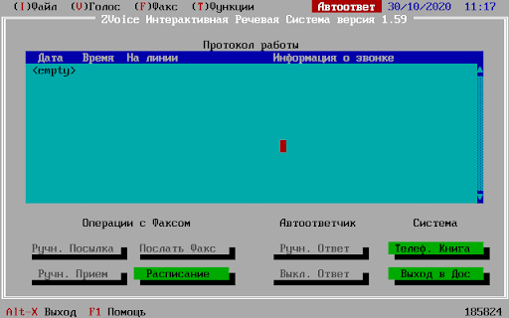
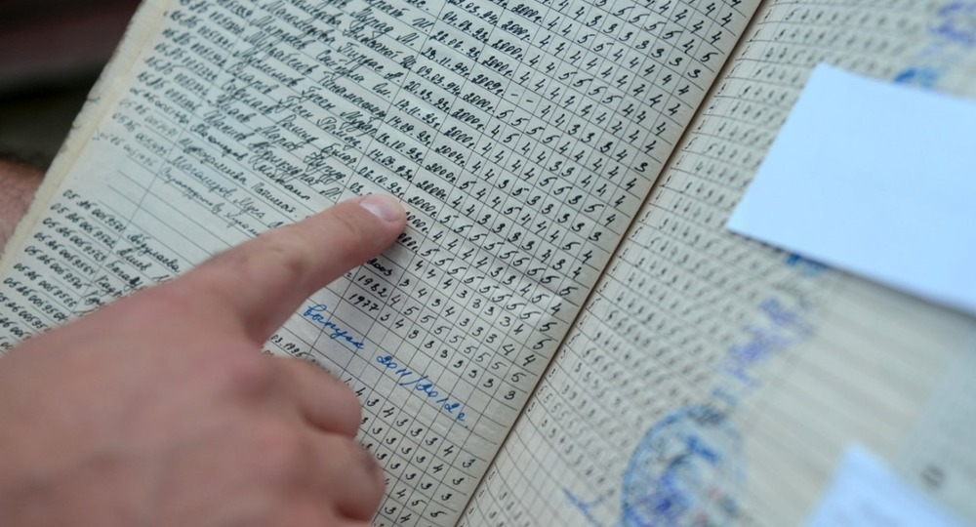
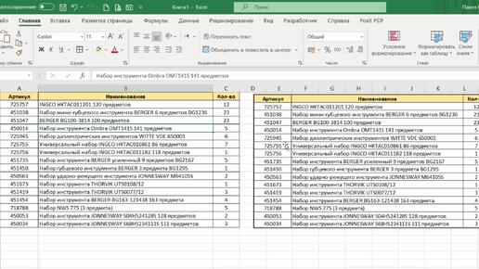

Развитие систем школьного администрирования в России
1970-е
1990-е
2005
2025
Создание первых бумажных планов, журналов и расписаний. Все данные велись вручную.
Появление первых электронных таблиц (Excel, Lotus) для учета расписаний и отчетов.
Внедрение специализированных программ для школ — «Сетевой город. Образование», «Школьный журнал» и других.
Разработка современных программных систем для завуча школы с возможностью автоматизации расписаний, отчетов, хранения документов и аналитики.

Slide 6

Характеристика деятельности завуча школы
В основные обязанности завуча школы входит:
Составление расписания уроков и мероприятий
Контроль за выполнением учебных программ
Организация педагогических советов
Оформление отчетности для администрации и вышестоящих органов
Контроль посещаемости и успеваемости учащихся
Работа с документацией (приказы, планы, отчеты)
Взаимодействие с педагогическим коллективом и родителями

Slide 7

Перед разрабатываемой программой были поставлены следующие задачи:
Постановка задачи
• Добавление нового ученика • Удаление существующего ученика • Отображение полного списка учеников • Добавление нового учителя • Удаление учителя из базы • Просмотр списка всех учителей • Добавление расписания занятий • Просмотр текущего расписания • Сохранение всех данных в файл • Завершение работы программы

Slide 8

Особенности разработки
Консольного приложения
При разработке консольного приложения были выделены следующие особенности:
1.Текстовы интерфейс
2.Простота и легкость использования
3.Автоматизация задач
4.Удобство для неопытных пользователей
5.Непривлекательный внешний вид

Slide 9

Демонстрация программы

Slide 10
Заключение
В ходе проделанной работы было разработано консольное приложение, которое полностью удовлетворяет поставленным задачам и может эффективно и быстро их выполнять.

